Slide 1
IA32 物理地址的形成

Slide 2
内容
虚拟存储器
主存储器分段管理
主存储器物理地址的形成
8086和x86-32实方式下物理地址的形成
保护方式下物理地址的形成

Slide 3
虚拟存储器
程序员需要关心物理内存吗？
内存条有多大？
程序能全部放入内存吗？
程序放在内存的什么位置？
早期：程序员自己管理主存，通过分解程序并覆盖主存的方式执行程序
在实时性要求较高的嵌入式微控制器中，大多需要关注内存；
取指令和存储操作数所有的地址都是物理地址；
执行速度快，无需进行地址转换；
未采用虚拟存储机制。

Slide 4
虚拟存储器
1961年，英国曼切斯特研究人员提出自动执行overlay的方式。
动机：把程序员从大量繁琐的存储管理工作中解放出来，
使得程序员编程时不用管主存容量的大小。
基本思想
把地址空间和主存容量的概念区分开来;
程序员在地址空间里编写程序;
程序则在真正的内存中运行;
由一个专门的机制实现地址空间和实际主存之间的映射；
CPU 中的 MMU (Memory Management Unit) 负责
将逻辑地址（即虚拟地址）转换为 内存的物理地址。

Slide 5
虚拟存储器
逻辑地址（即虚拟地址）转换为 内存的物理地址的方式：
分页式
分段式
段页式

Slide 6
分段
C语言程序中，变量的定义和指令写在一起
C语言程序中无分段的概念
机器语言层次上，是要分段的
在C程序编译时，将变量的空间分配和指令分开，
分别放在不同段中。
思考题：
为什么机器指令和数据存放要分开呢？

Slide 7
分段
根据程序的模块化性质，按程序的逻辑结构划分成多个相对独立的部分，称为段；
一个程序可以有多个代码段；
一个程序可以有多个数据段；
段通常有段名、段起点、段长、段属性等信息

Slide 8
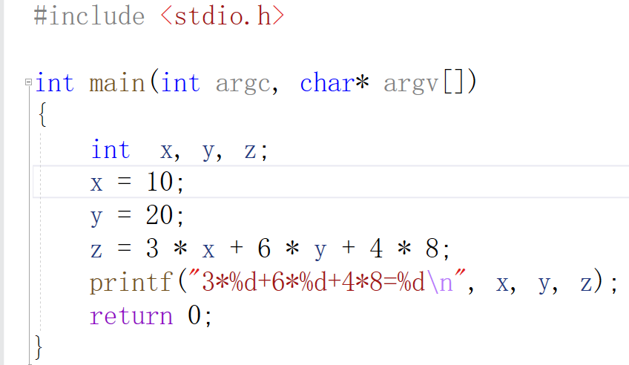
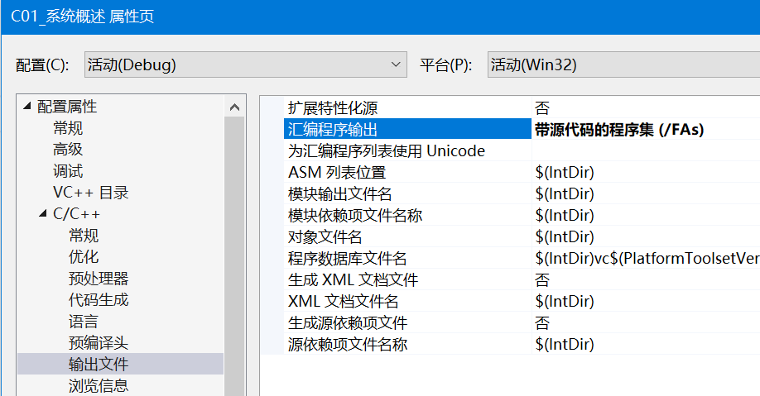
分段

Slide 9
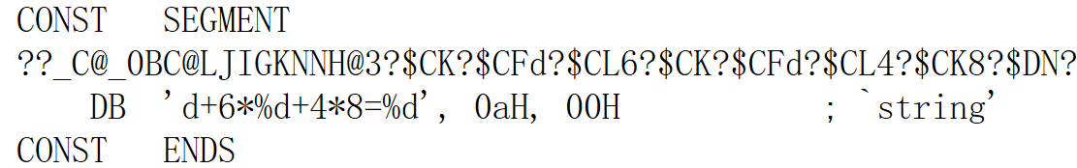
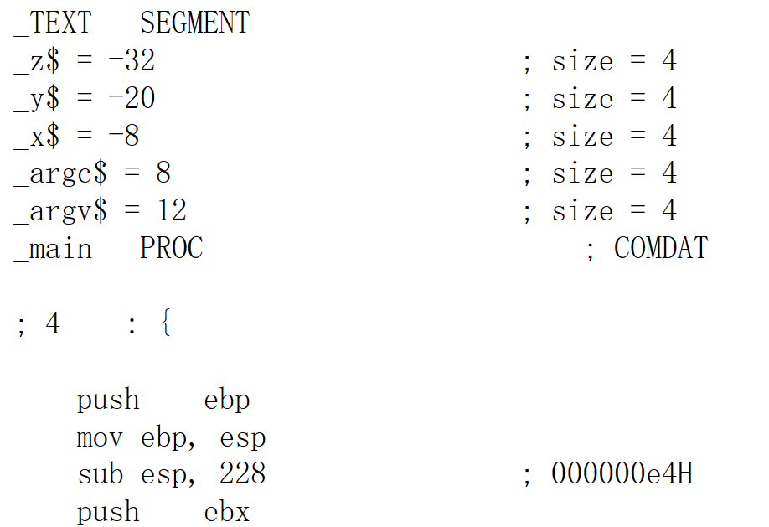
分段

Slide 10
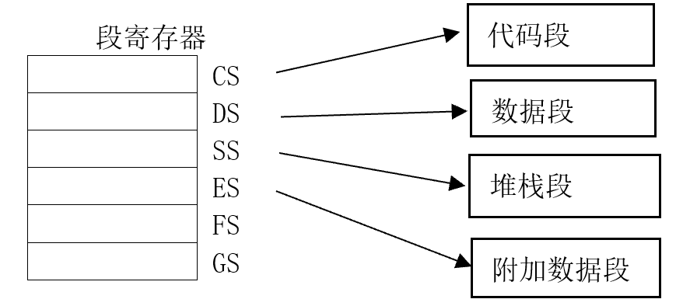
主存储器分段管理
在分段内存模型中，每个分段通常加载不同的分段选择器，以便每个段寄存器指向线性地址空间内的不同段。

Slide 11
主存储器物理地址的形成
8086和x86-32实方式下物理地址的形成
保护方式下物理地址的形成

Slide 12
8086和x86-32实方式下物理地址的形成
内存1M, 20位物理地址，CPU中是16位的寄存器。
16位的寄存器如何与20位的物理地址建立对应关系？
内存
加法器
数据
ES
DS
SS
CS
IP
总线
控制
逻辑
20根地址线
16根数据线
CPU局部示意图
注：8088是8根数据线

Slide 13
8086和x86-32实方式下物理地址的形成
Q: 程序中能够直接使用物理地址吗？
有必要使用物理地址吗？
程序中单元（如变量等）的相对位置，逻辑地址
几个不同颜色的线条。
确定了白线条的位置，其它线条的位置可以由它们之间的相对位置关系计算。

Slide 14
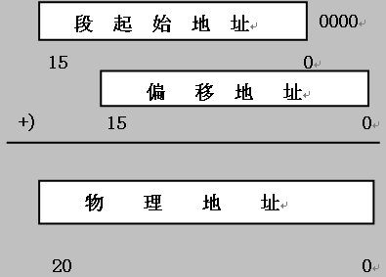
8086和x86-32实方式下物理地址的形成
1. 实方式物理地址的形成
32位CPU与8086一样
只能寻址1M物理存储空间
可以访问6个段
CS, DS, SS, ES, FS, GS
每个段至多64K
物理地址 ＝ （段寄存器）_{左移4位} ＋偏移地址

Slide 15
8086和x86-32实方式下物理地址的形成
段首址
距段首址的距离，
亦称段内偏移
分段
段的开始地址要能被16整除。
16 = 10H
= 10000B
段开始单元的物理地址 /16
→ 段址
段址 * 16 + 偏移地址 = 物理地址

Slide 16
8086和x86-32实方式下物理地址的形成
段址 * 16 + 偏移地址 = 物理地址
段之间可以完全重叠
12000H
偏移345H
1200：0345
12340H
偏移是5
1234：0005
12345 H
段中某一存储单元的地址是用两部分来表示的，
“段首地址：偏移地址”，称它为二维的逻辑地址。

Slide 17
8086和x86-32实方式下物理地址的形成
一个段最大为
64KB.
(2¹⁶)
段首址
分段
1M内存最少有16个段
同时访问4个段, 段寄存器
CS,DS,ES,SS

Slide 18
8086和x86-32实方式下物理地址的形成
8086中，只有4个段寄存器 CS, DS, ES, SS
在代码段中取指令时：
指令物理地址 PA= (CS) 左移四位 + (IP)
注意，使用的是IP, 而不是EIP
在数据段中读/写数据时：
数据的物理地址 PA = (DS或ES)左移四位 + 16位偏移地址 (偏移地址由寻址方式确定)
在堆栈操作时：
栈顶的物理地址 PA = (SS) 左移四位 + (SP)

Slide 19
保护方式下物理地址的形成
2. 保护方式下物理地址的形成
80386中寄存器32位，地址线32根。
在多任务环境下，系统中有多个程序在运行。
程序之间要隔离！
分段是存储管理的一种方式，为保护提供基础；
不同程序在不同段中；
一个程序可以包含多个段;
段用于封闭具有共同属性的存储区域；

Slide 20
保护方式下物理地址的形成
Q：如何实现程序之间的隔离？
分段是存储管理的一种方式，为保护提供基础；
不同程序在不同段中；
一个程序可以包含多个段;
段用于封闭具有共同属性的存储区域；

Slide 21
保护方式下物理地址的形成
Q：要保护一个段，应该提供哪些信息？
这些信息又存放在何处？
描述符 (description)
段的起始位置（段基地址）
段的大小（段界限）
段的特权级
段的属性（是代码段，数据段，还是堆栈段？）
（数据段是否可写？代码段是否可读出？）
段的位置（在内存还是在磁盘？）
段的类型（在系统段还是用户段？）
段的使用（段被访问过，还是没有？）

Slide 22
保护方式下物理地址的形成
描述符
段的有关信息的描述
15
0
段界限 L15~L0
低地址
1
2
段基地址 B15 ~ B0
3
P | DPL | S | TYPE | A | 段基地址 B23 ~ B16
4
段基地址 B31 ~ B24 | G | D | 0 | 0 | 段界限L19~L16
高地址
段基地址：B31 ~ B0, 共32位；
段界限： L19 ~ L0, 共20位

Slide 23
保护方式下物理地址的形成
描述符表
描述符的集合 － 描述符表
局部描述符表：
一个LDT，是一个系统段，最大可为64KB,最多可存放8192个描述符。(64K Bytes / 8 Bytes per Descriptor)
LDT_A
描述符A0
描述程序A的代码段
对每一个程序，都建立一个局部描述符表(LDT)。
描述符A1
描述程序A的数据段
描述符A2
描述程序A的堆栈段
描述程序A的……
LDT_B
描述符B0
描述程序B的代码段
Local Description Table
描述符B1
描述程序B的数据段
描述程序B的……

Slide 24
保护方式下物理地址的形成
全局描述符表：只有一个。GDT最大可为64KB,
存放8192个描述符。包括：
操作系统所使用的段的描述符；
各个LDT段的描述
GDT
OS代码段描述符
描述OS的代码段
OS数据段描述符
描述OS的数据段
OS堆栈段描述符
描述OS的堆栈段
LDT_A段的描述符
描述LDT_A段
LDT_B段的描述符

Slide 25
保护方式下物理地址的形成
全局描述符表，局部描述符表，
程序段
之间的关系：
全局描述符表
内存
程序A的描述符段
(LDT)
程序B的描述符段
(LDT)
程序A的段1
程序A的段2
程序A的段3

Slide 26
保护方式下物理地址的形成
GDTR
全局描述符表
LDTR
47
15
0
基址 限长
15
3
2 0
程序B的描述符段(LDT)
索引值n
32位的基址，使得GDT可以定位在线性地址空间的任何位置
13位的索引值，可表示8192个索引项
程序A的描述符段(LDT)
程序A的段1
程序A的段2
内存示意图
程序A的段3
程序B的段X

Slide 27
xxxx： cs、ds、ss、es、fs、gs
xxxx : yyyyyyyy 到线性地址的映射
GDTR
47 15 0
xxxx
描述符索引
TI
特权级
基址
限长
2
1 0
xxxx不是段的开始地址，
而是指出找相应段描述符的方式。称为段选择符。
GDT
xxxx的高13位
(1) TI 位为 0 (操作系统段)
段基地址
从GDTR寄存器中获取GDT的基址；
在GDT表中, 以 XXXX 的高13位作为索引，取出一个描述符A；
描述符A中的段基地址 ＋ yyyyyyyy : 为要访问单元的线性地址。
＋
yyyyyyyy
线性地址

Slide 28
xxxx : yyyyyyyy 到线性地址的映射
xxxx
描述符索引
TI
特权级
全局描述符表
2
1 0
GDTR
(2) 若TI 位为 1 (用户程序段)
LDTR
从GDTR寄存器中获取GDT的基址；
在GDT表中, 以LDTR的高13位作为索引，取出一个描述符A；
描述符A描述的段为一个LDT段(LDT_A) ；
用 XXXX的高13位，作为索引，在LDT_A段中找到描述符P_A。
P_A描述段的基址＋yyyyyyyy 为线性地址。
某局部描述符表
xxxx
段基地址
+
yyyyyyyy
15
3
2 0
LDTR
索引值n

Slide 29
保护方式下物理地址的形成
GDTR
从虚拟地址到线性地址
47 15 0
全局描述符表
基址
限长
15
3
2 0
LDTR
索引值n
内存
程序A的描述符段
(LDT)
程序B的描述符段
(LDT)
程序A的段1
程序A的段2
程序A的段3
xxxx
描述符索引
TI
特权级
2
1 0

Slide 30
保护方式下物理地址的形成
从线性地址到物理地址
10 10 12
线性地址
页目录
页表
偏移量
物理地址
+
页表项
+ ＝》
+
页目录项
页表
CR3
页目录

Slide 31
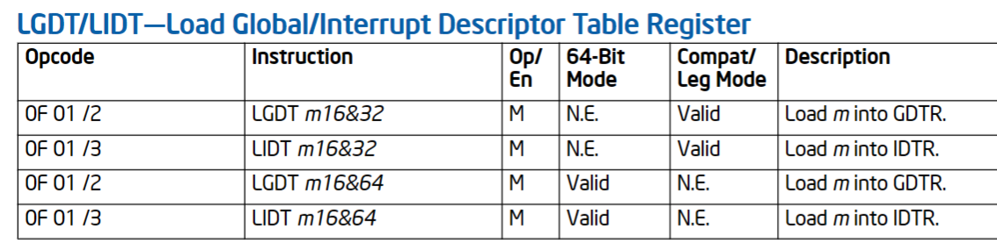
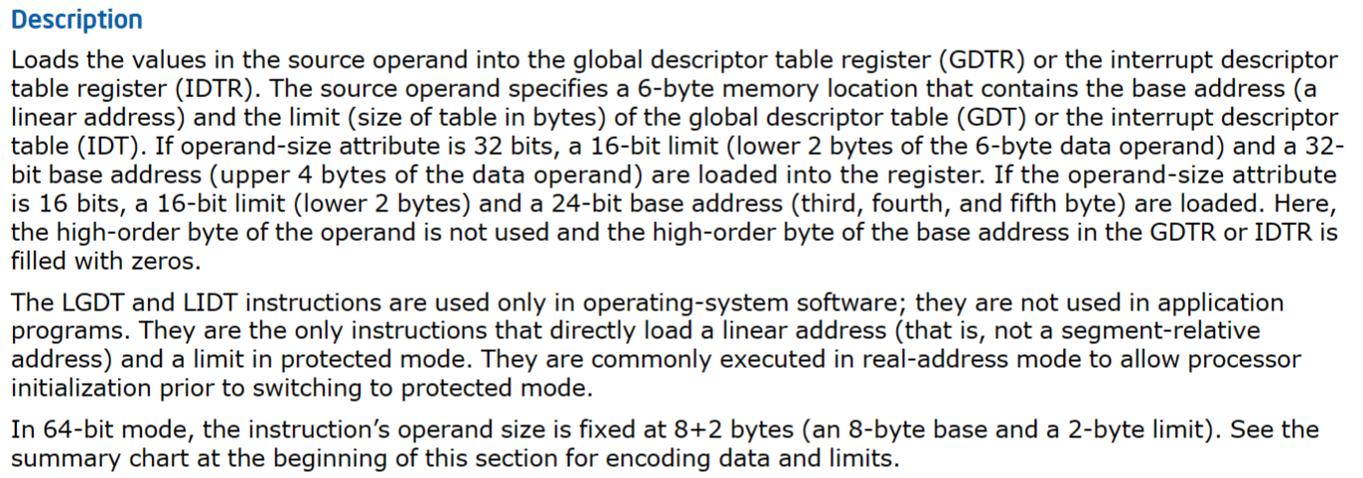
保护方式下物理地址的形成
Intel® 64 and IA-32 Architectures Software Developer’s Manual
Q：GDTR 是如何设置的？

Slide 32
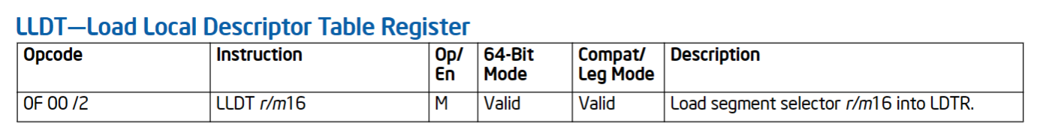
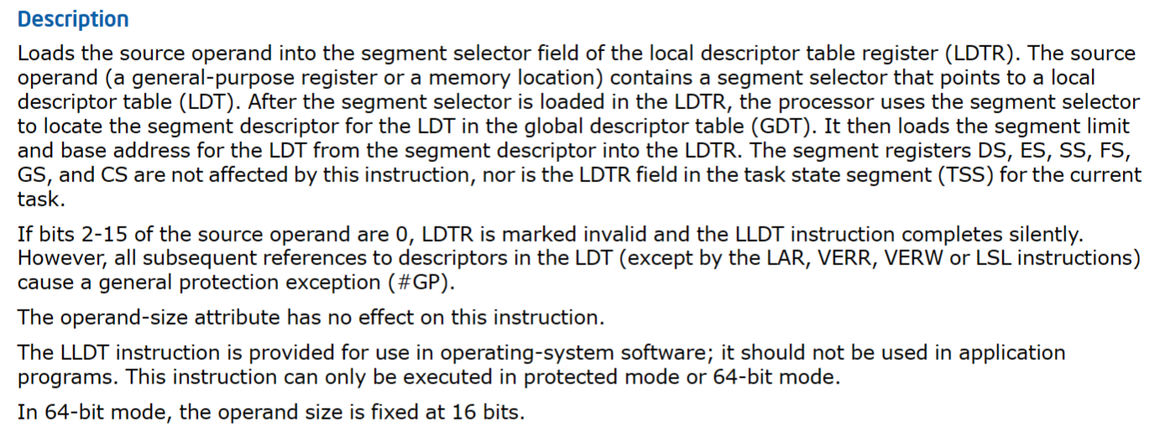
保护方式下物理地址的形成
Q：LDTR 是如何设置的？

Slide 33
保护方式下物理地址的形成
描述符
描述符表
局部描述符表
全局描述符表
中断描述符表
段选择符
线性地址的形成
物理地址的形成

